Slide 1
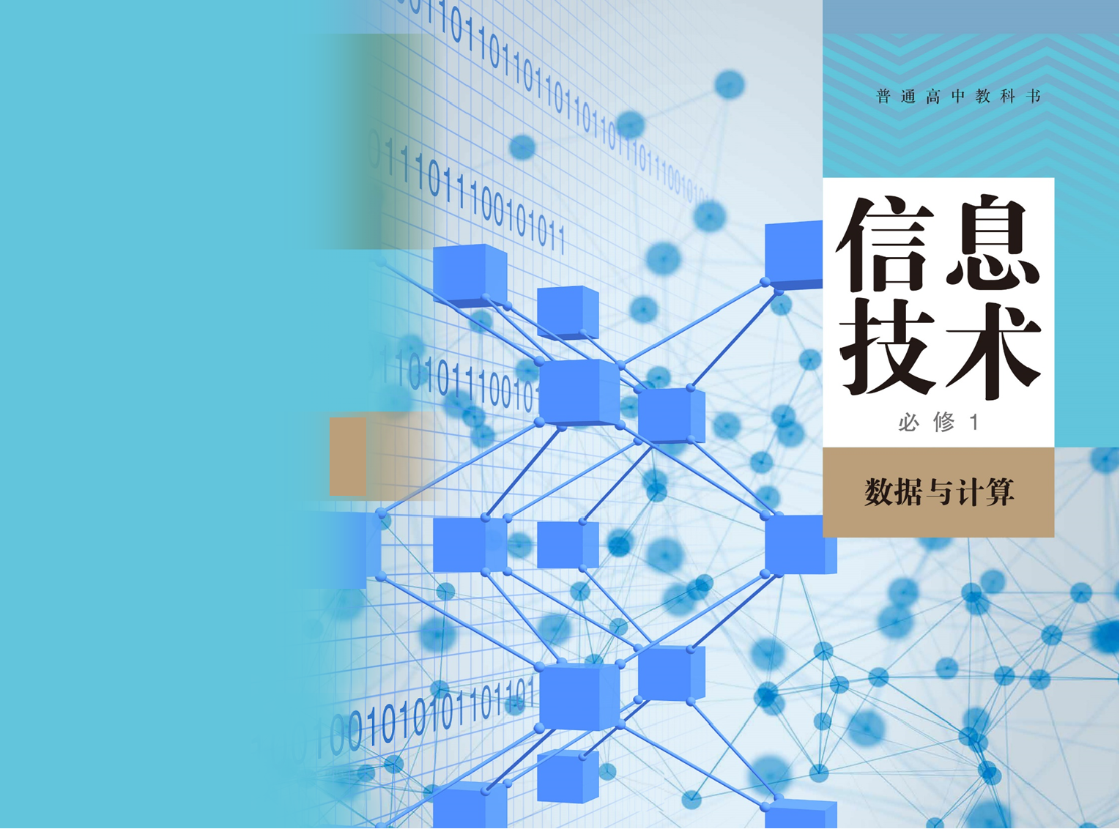



Slide 2
4.3 人工智能的应用与影响

Slide 3

4.3 人工智能的应用与影响
@
体验探索
日常行为信息
个人信用报告
找工作
大数据分析
影响
买房
人工智能技术
买车
办信用卡
……
【思考】
1.日常的行为信息，如何浓缩成每个人几页的个人信用报告？
2.在形成个人信用报告的过程中运用了哪些信息技术？

Slide 4
4.3 人工智能的应用与影响
@
体验探索
【活动一】
查阅相关资料，从数据收集、数据分析及信息应用等方面，讨论人工智能在形成个人信用报告中所起的作用，填写下表。
 | 人工智能的作用
数据收集
数据分析
信息应用

Slide 5
4.3 人工智能的应用与影响
@
人工智能的应用
你在日常生活中接触过哪些人工智能的实例？
【活动二】
分组活动：人工智能在不同领域的应用。
每4名同学一组，探讨人工智能在某个领域的应用，看教科书并上网搜索资料，整理并展示交流人工智能在所选领域有哪些应用。要求做成演示文稿展示，图文并茂，可以加入视频。

Slide 6

4.3 人工智能的应用与影响
@
人工智能的影响
【活动三】
人工智能对人类的发展
利大于弊
弊大于利

Slide 7
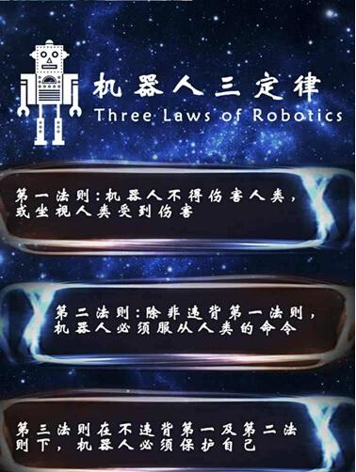

4.3 人工智能的应用与影响
@
人工智能的影响
我国《人工智能标准化白皮书（2018版）》中提出的原则
一是人类利益原则，即人工智能技术应以实现人类利益为终极目标；
二是责任原则，即在技术开发和应用两方面都建立明确的责任体系，以便在技术层面可以对人工智能技术开发人员或部门问责，在应用层面可以建立合理的责任和赔偿体系。

Slide 8
4.3 人工智能的应用与影响
@
项目实施
“智能班级交互系统”的应用拓展
1.对使用“智能班级交互系统”对话过程中产生的数据归类。
2.分析数据，找出提问最多的问题。
3.对“智能班级交互系统”进行个性化设置。完善知识库。
4.撰写支持学习改进、提升方案。
5.交流。

Slide 9
谢谢观看
Thanks for watching

